Slide 1


Introdução aos Sistemas de Informação
Prof. Dr. Valter Camargo

Slide 2
Precisa mostrar como modelar e usar herança e polimorfismos no diagrama de colaboração....

Slide 3
Diagramas de Colaboração
Diagrama de colaboração e de sequência servem para a mesma coisa, projetar a dinâmica de comunicação entre os objetos

Slide 4
Diagramas de Colaboração
São diagramas que representam a dinâmica do sistema
Com eles pode-se projetar a estrutura de chamadas de métodos para a “realização” de um objetivo (geralmente um caso de uso)
Mais fáceis de manipular do que os Diagramas de Sequência
Devem ser criados sob os casos de uso no Astah, já que são as materializações dos casos de uso

Slide 5


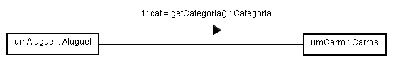
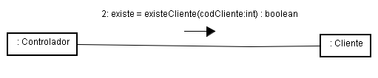
Diagramas de Colaboração
Atenção à representação de Objetos
Lifelines
Links
Mensagens
Mensagens estáticas
Objetos anônimos

Slide 6
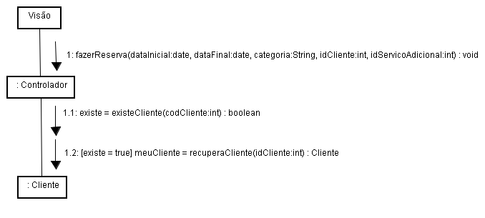
Diagramas de Colaboração
Mensagens Encadeadas

Slide 7
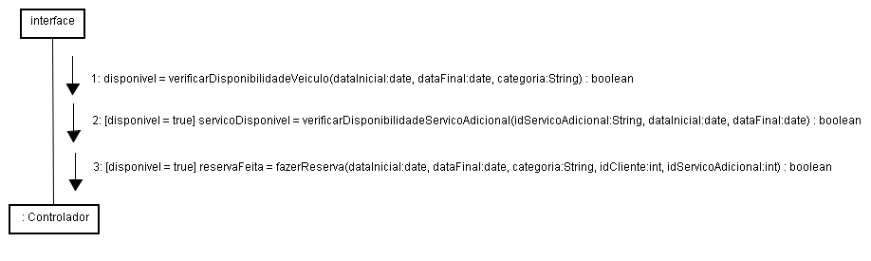
Diagramas de Colaboração
Classe Interface e Controlador

Slide 8
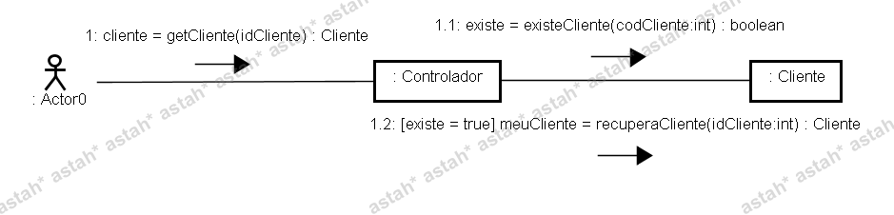
Diagramas de Colaboração
Restrições (Condições de Guarda)
public class Controlador {
...
public static Cliente getCliente (int idCliente) {
boolean existe = Cliente.existeCliente(idCliente);
if (existe == true) {
...
meuCliente = Cliente.recuperaCliente(idCliente)
...
}
}
}

Slide 9
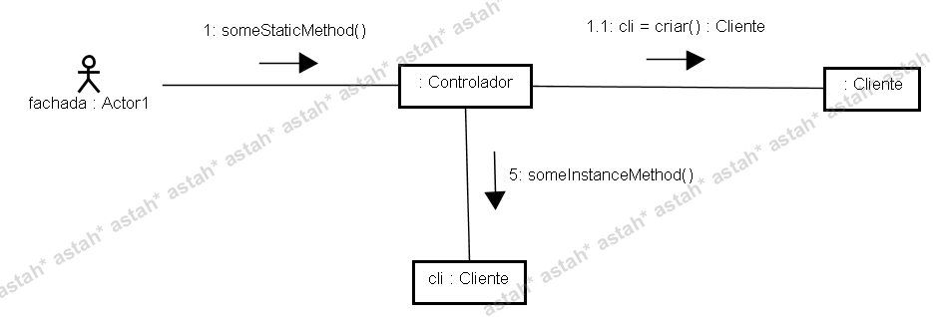
Diagramas de Colaboração criar objetos

Slide 10
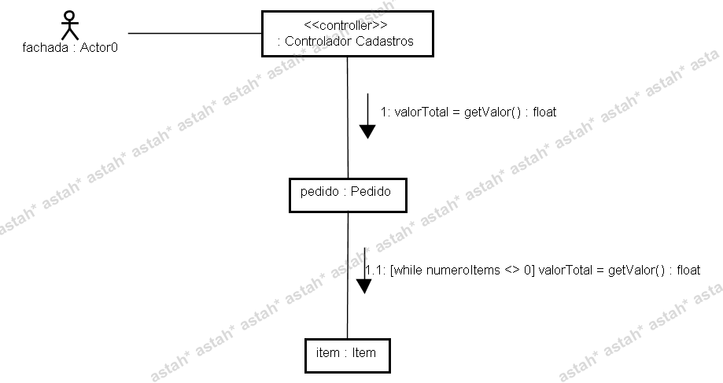
Diagramas de Colaboração percorrer coleções

Slide 11
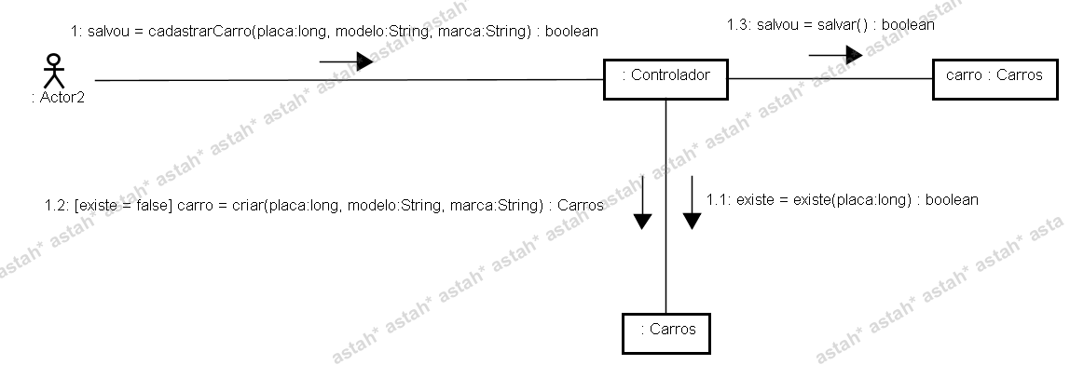
Diagramas de Colaboração salvar objetos no BD

Slide 12
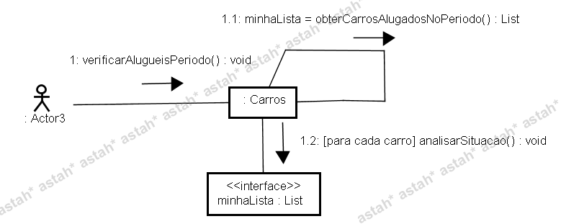
Diagramas de Colaboração
Mensagens para This
public class Carros {
public static void verificarAlugueisPeriodo(...) {
List minhaLista = this.obterCarrosAlugadosNoPeriodo();
...
for ....
carro.analisarSituacao()
}
}

Slide 13
Exercício
Desenvolva um diagrama de colaboração para o seguinte curso normal do caso de uso Fazer Reserva →

Slide 14
Exercício – Caso de Uso: Fazer Reserva
Fluxo normal
1 - cliente informa que deseja fazer reserva de um carro
2 - atendente solicita a categoria do carro desejada e o período
3 - cliente informa a categoria desejada e o período
4 - atendente verifica que existe carro disponivel para a categoria escolhida no período informado
5 - cliente confirma a categoria do carro
6 - atendente oferece serviços adicionais
7 - cliente escolhe alguns serviços adicionais
8 - atendente verifica que estão disponíveis os serviços adicionais escolhidos pelo cliente
9 - serviços adicionais são adicionados na reserva
10 - atendente verifica que o cliente já está cadastrado
11 - A reserva é registrada.

Slide 15
Conceitos da OO
Encapsulamento/Ocultamento de Informações
Este conceito está relacionado à proteger os dados da classe
Há quatro tipos de encapsulamento
  Private → só pode ser acessado por métodos da própria classe
  Protected → pode ser acessado por métodos da própria classe e de classes herdeiras
  Public → pode ser acessado por qualquer classe
  Package → quando os modificadores de acesso não são mencionados para uma classe, assume-se a visibilidade de pacote, isto é, ela não é vista a partir de outros pacotes

Slide 16
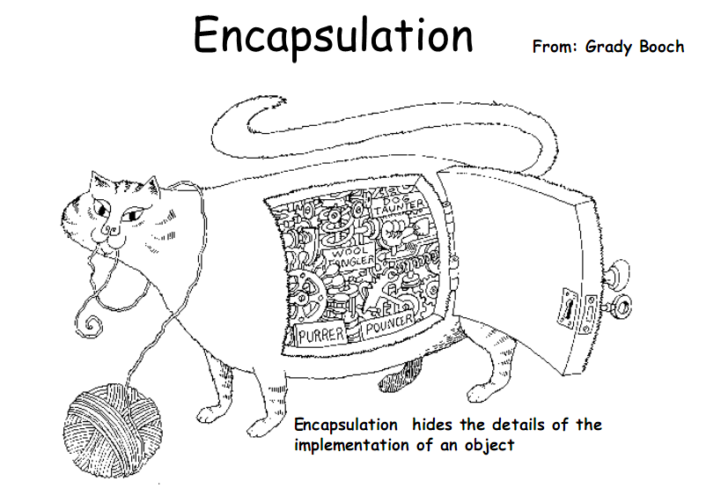
Conceitos da OO
Encapsulamento

Slide 17
Conceitos da OO
Polimorfismo
Dois tipos
  Sobrecarga
  Polimorfismo puro
Sobrecarga
  Refere-se a capacidade de uma mesma operação realizar funções diferentes dependendo do objeto que a chama e dos parâmetros que lhes são passados.
  Por exemplo, pode-se ter em uma classe uma operação denominada “calcularDivida()”. Caso essa operação seja invocada sem parâmetros ela realizará algo, caso seja invocada passando um determinado parâmetro realizará algo diferente.

Slide 18
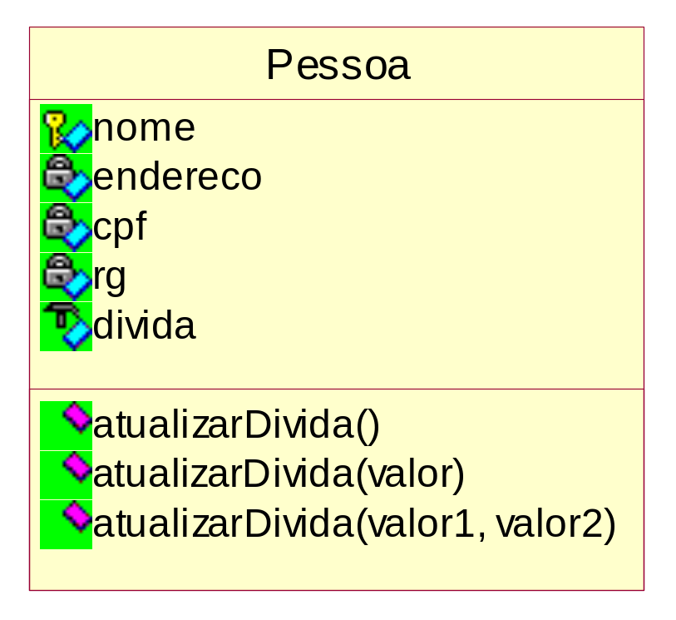
Conceitos da OO
Polimorfismo/Sobrecarga
Três métodos com o mesmo nome, porém, são diferenciados pelos parâmetros

Slide 19
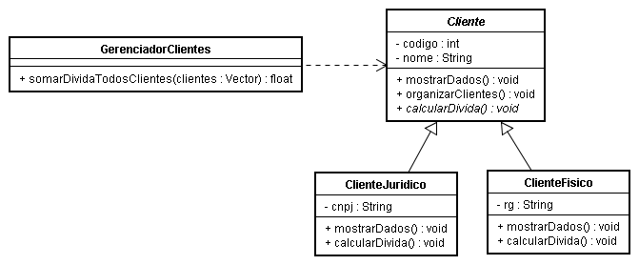
Conceitos da OO
Polimorfismo
public somaDividaTodosClientes(clientes: Vector)
{
Cliente c;
for (int i; i < clientes.size(); i++) {
c = clientes.elementAt(i).
somaTotal = somaTotal + c.calcularDivida();
}
}

Slide 20
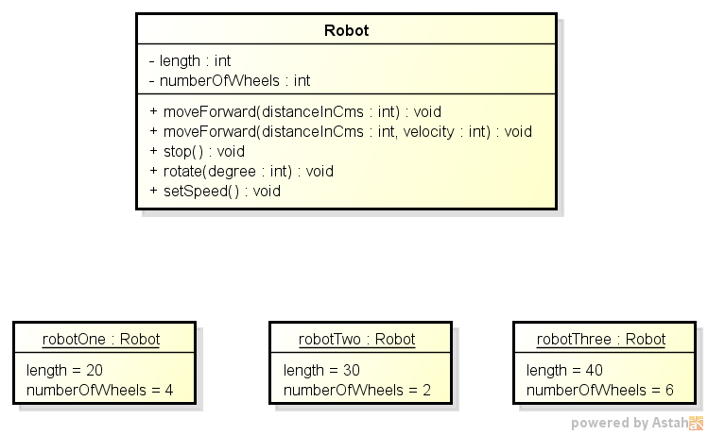
Conceitos da OO - Interfaces
Interfaces
  Interfaces are the set of signatures an object exposes
  The interface of an object states all the requisitions can be sent to it
  A Type is a name used to denote a specific interface
  Objects can have several types (hierarchy)
  Interfaces do not say anything about the object’s implementation (i.e., the internals of methods)
Type
Robot´s Interface
Instances

Slide 21
Interfaces
As interfaces são geralmente utilizadas para duas coisas:
  Uma alternativa para fazer herança múltipla
  Restringir o número de métodos que uma classe pode invocar de outra

Slide 22
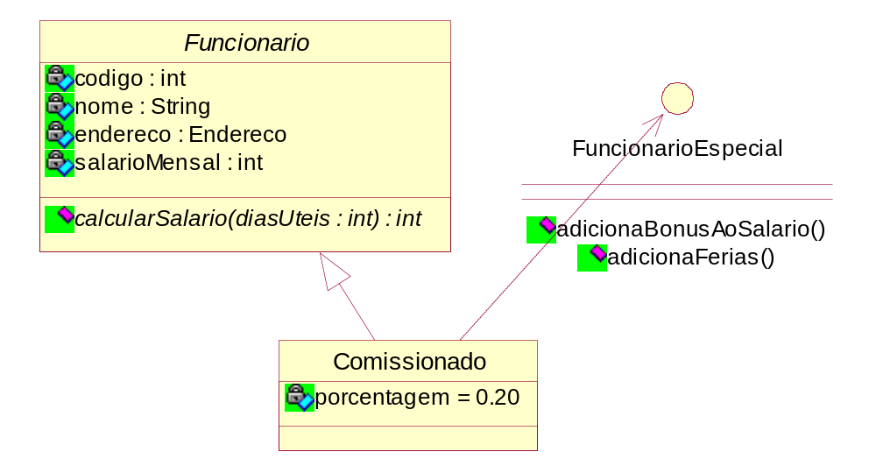
Alternativa para Herança Múltipla
Em java, quando uma classe herda de outra, não pode mais herdar de ninguém, mas pode implementar uma interface, por ex.

Slide 23
Restringe acesso de outras classes
A outra utilidade de uma interface é permitir que determinadas classes acessem apenas um subConjunto de métodos de uma dada classe
Exemplo →

Slide 24
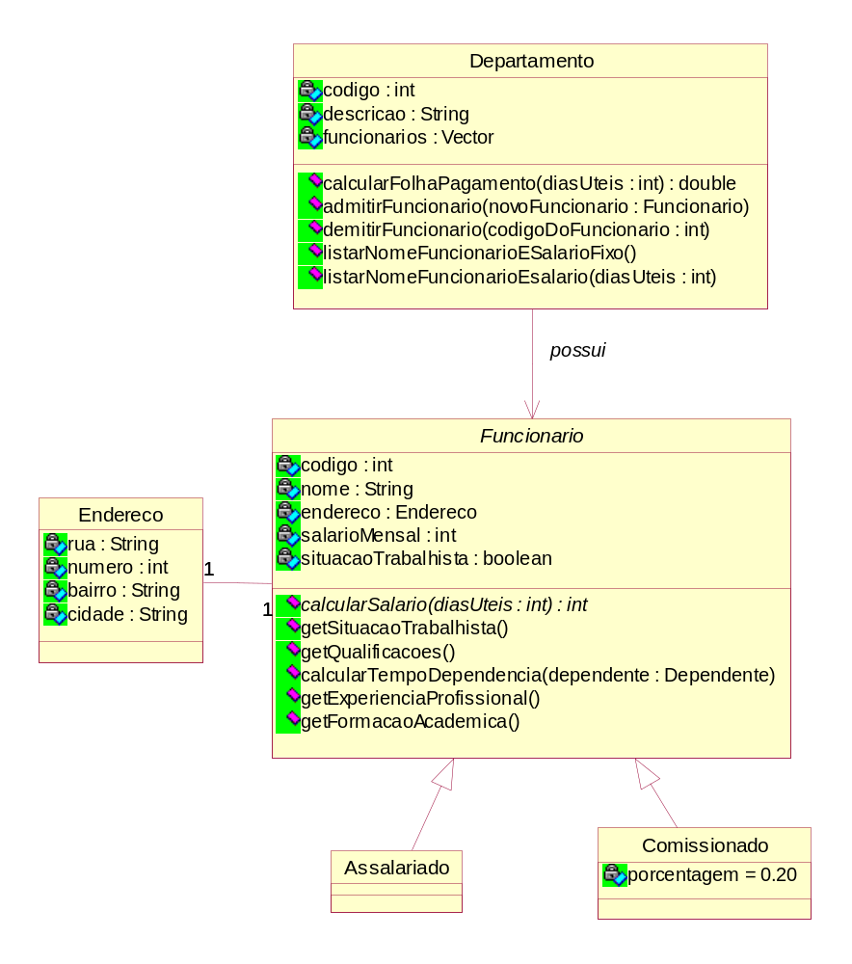

Slide 25
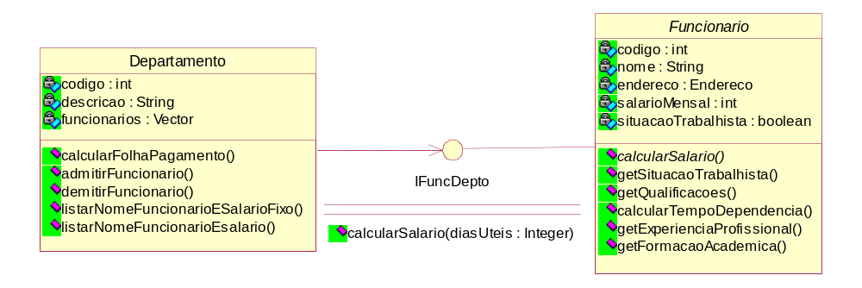
Interface que restringe a visibilidade da classe Departamento sobre a classe
Funcionário.

Slide 26
Exemplo - IFuncDepto
public interface IFuncDepto {
public int calcularSalario(int diasUteis);
}

Slide 27
Exemplo - Funcionario
public class Funcionario implements IFuncDepto {
...
public abstract int calcularSalario(int diasUteis);
}

Slide 28
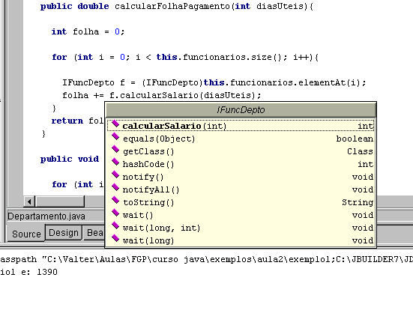
Exemplo - Departamento
public class Departamento {
...
public double calcularFolhaPagamento(int diasUteis){
int folha = 0;
for (int i = 0; i < this.funcionarios.size(); i++){
IFuncDepto f = (IFuncDepto)this.funcionarios.elementAt(i);
folha += f.calcularSalario(diasUteis);
}
return folha;
}
}

Slide 29
Exemplo - Principal
...
Departamento d = new Departamento(1,"depto1",v);
System.out.println("A folha de pagamento e: " +
d.calcularFolhaPagamento(30));

Slide 30
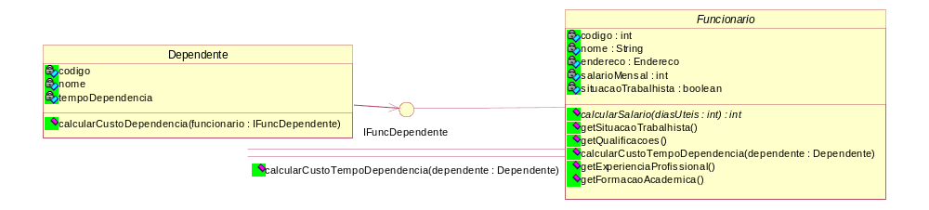
O método calcularCustoDependencia deve receber por parâmetro um funcionario.
Porém, a partir desse funcionario apenas método calcularCustoTempoDependencia()
deve poder ser invocado. Para calcular este custo deve-se obter o tempo de
dependência do dependente passado por parâmetro e multiplicar por 2.34.

Slide 31
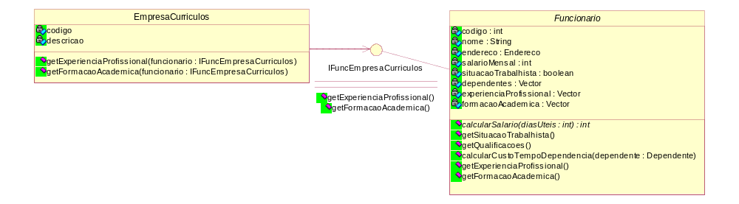
Interface IFuncEmpresaCurriculos restringe a visibilidade da classe
EmpresaCurriculos sobre a classe Funcionario

Slide 32
Exemplo - IFuncEmpresaCurriculos
import java.util.Vector;
public interface IFuncEmpresaCurriculos{
public Vector getExperienciaProfissional();
public Vector getFormacaoAcademica();
}

Slide 33
Exemplo - Funcionario
public abstract class Funcionario implements IFuncDepto,
IFuncEmpresaCurriculos
{
...
private Vector formacaoAcademica;
private boolean situacaoTrabalhista = true;
public Vector getExperienciaProfissional(){
return this.experienciaProfissional;
}
public Vector getFormacaoAcademica(){
return this.formacaoAcademica;
}
}

Slide 34
Exemplo - EmpresaCurriculos
...
public Vector getExperienciaProfissional(IFuncEmpresaCurriculos
funcionario){
return funcionario.getExperienciaProfissional();
}
public Vector getFormacaoAcademica(IFuncEmpresaCurriculos
funcionario){
return funcionario.getFormacaoAcademica();
}

Slide 35
Exemplo – Classe Principal
...
EmpresaCurriculos ec = new EmpresaCurriculos(1,"empresa1");
Vector v1 = new Vector();
v1 = ec.getExperienciaProfissional(funcAssalariado1);
Objeto do tipo Funcionario

Slide 36
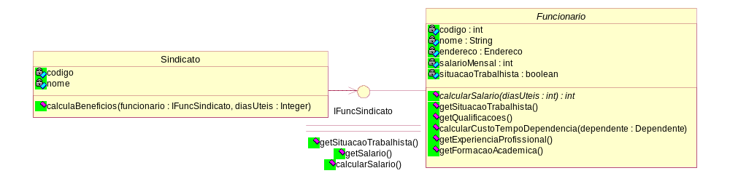
Para calcular os benefícios, o método calculaBeneficios verifica se a situação
trabalhista do funcionario passado por parametro é “true”. Em caso positivo
soma o salário mensal com o cálculo do salário e retorna o resultado.
O funcionário passado por parâmetro para o método calculaBeneficios só deve
permitir visualizar os três métodos que estão na interface.

Slide 37
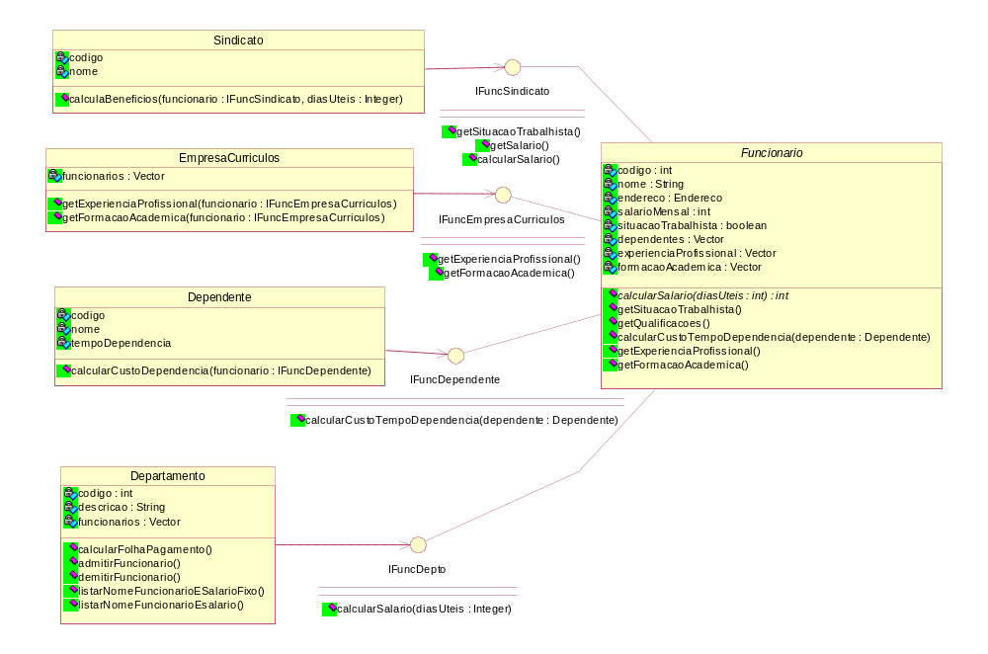

Slide 38
Critérios de Projeto
Vários critérios direcionam um projeto, exemplo:
  Desempenho
    Deve-se diminuir o número de msgs trocadas
  Manutenção
    Conceitos do domínio devem estar explícitos, possivelmente aumentando o nro de msgs trocadas
    Acoplamento
      Deve-se tentar diminuir o acoplamento entre as classes
    Nro de locais repetidos
      Deve-se tentar diminuir o nro de elementos repetidos no projeto. Herança auxilia bastante nesse sentido.

Slide 39
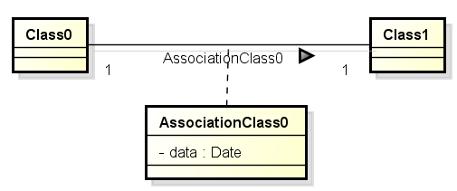
Classes de Associação
Cuidado com classes de associação
Uma instância da classe de associação agrupa duas
instâncias, uma de Class0 e outra de Class1 em uma
determinada data.

Slide 40
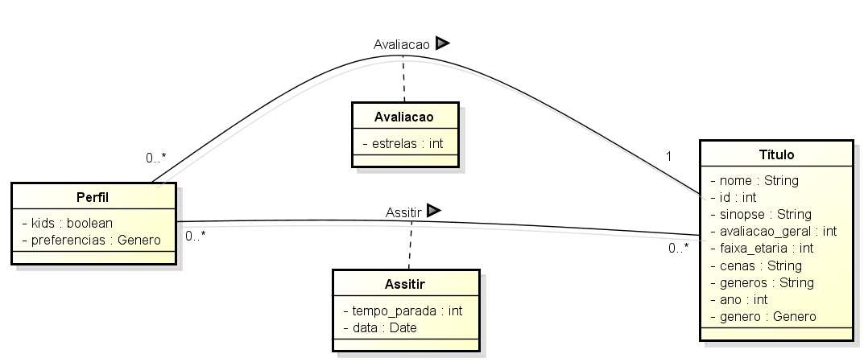
Classes de Associação
Cuidado com classes de associação

Slide 41
Classes de Associação
Cuidado com classes de associação
Uma determinada instância de
Avaliacao pode ter um Titulo e nenhum
Perfil. Errado....
Uma determinada instância de
Avaliacao pode ter um Titulo e dois Perfis.
O que isso significa ?
Provavelmente o mais prudente é
ser 1 para 1. O que também engloba
o fato de um mesmo titulo receber
avalações de diferentes perfis.

Slide 42
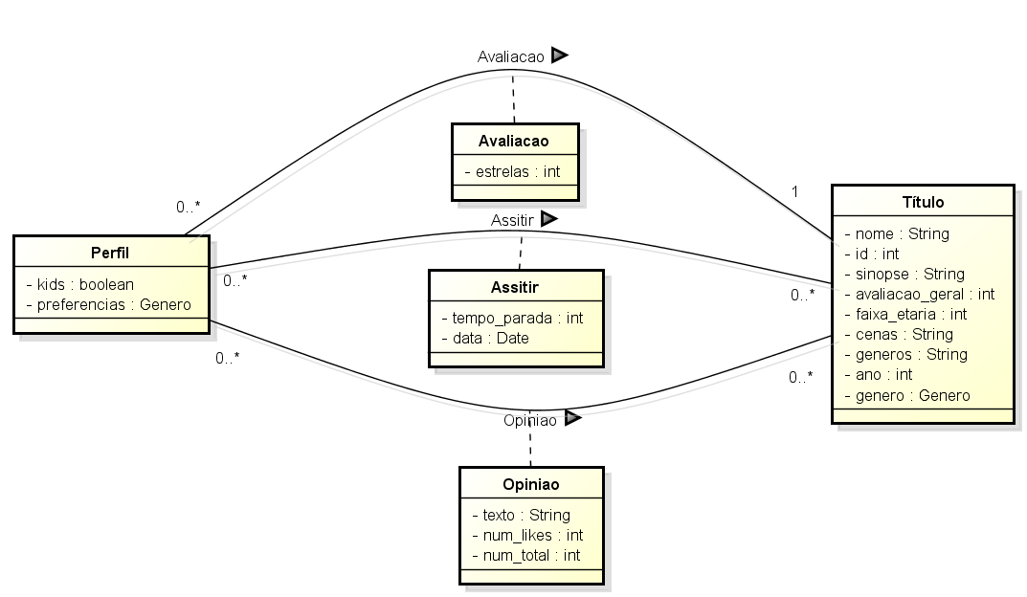
Classes de Associação
Quanto à classe Assistir
Cada instância terá duas listas:
[ Perfil1, Perfil2, Perfil3]
[ Titulo1, Titulo2, Titulo3]
Data: 13/06/2014
O que significa ?
Possivelmente o mais correto é:
1 para 1

Slide 43
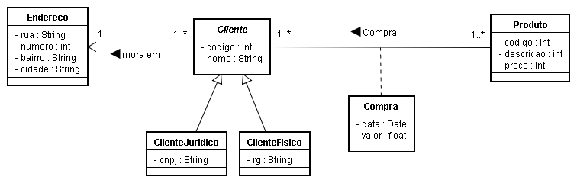
Classes de Associação
Uma compra envolve sempre um cliente e no mínimo 1
Produto em uma determinada data. Ok !

Slide 44
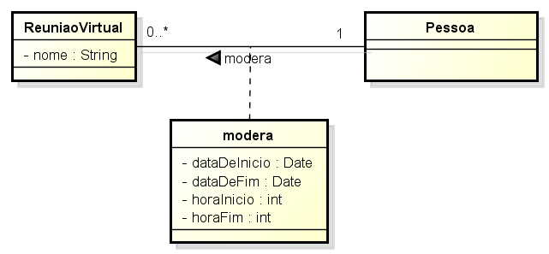
Classes de Associação
Requisito: O sistema deve permitir registrar todas as vezes que determinada pessoa moderou uma reunião, com o intervalo de tempo que durou a moderação.
Erros no projeto acima:
Não pode ser 0 no lado da Reunião, pois toda moderação envolve pelo menos 1 reunião
Deve ser exatamente 1

Slide 45
Cuidado com herança
Geralmente, a herança só faz sentido se houver algum relacionamento com a classe pai.
Pelo menos é uma indicação clara do uso de polimorfismo

Slide 46
Referências Bibliográficas
Utilizando UML e Padrões – Craig Larman, Bookman Editora, 2003 (tradução)
Guia de Consulta Rápida UML – Douglas Marcos da Silva, Novatec Editora, 2001
UML – Booch, Rumbaugh, Jacobson, Editora Campus, 1999.
Desenvolvendo Software Com UML 2.0 – Ernani Medeiros, Pearson, 2004

Slide 47
Exercício
Fluxo normal
1 - cliente informa que deseja fazer reserva de um carro
2 - atendente solicita a categoria do carro desejada e o período
3 - cliente informa a categoria desejada e o período
4 - atendente verifica que existe carro disponivel para a categoria escolhida no período informado (inclusão do caso de uso "consultar carros disponíveis")
5 - cliente confirma a categoria do carro
6 - atendente oferece serviços adicionais
7 - cliente escolhe alguns serviços adicionais
8 - atendente verifica que estão disponíveis os serviços adicionais escolhidos pelo cliente
9 - serviços adicionais são adicionados na reserva (extensão com o caso de uso "adicionar serviços adicionais")
10 - atendente verifica que o cliente já está cadastrado
11 - A reserva é registrada.

